Slide 1
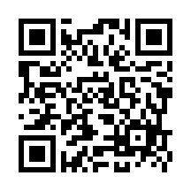
令和７年度 札幌稲穂高等支援学校 中学校教員向け学校説明会
限られた時間の教育相談ではお伝えしきれない本校の取り組みについて、直接中学校の先生対象にお話する場を企画いたしました。 「高等支援学校についてもっとよく知りたい」、「特別支援学級を担当したばかりであまりよくわからない」などいろいろな悩みがあると思います。夏期休業中の研修をかねて是非この機会に学習してみませんか。
下記ＱＲ Ｃｏｄｅより
申し込みをお願いします
締め切り 7/2８(月)まで
日 時 | 令和７年 ８月 ２１日（木）13:30～15:30
時 程 | １３：００～ 受付 １３：３０～ 開会 １３：３５～１４：２０ 説明（学校概要・進路状況等） １４：２０～１４：３０ 休憩 １４：３０～１５：２０ 意見交換会 １５：２０～１５：３０ アンケート記入 １５：３０ 閉会
https://forms.gle/QmnTLabbFE8e55Tk8
アクセス
○手稲養護学校の山側の隣になります。
○ＪＲ星置駅から徒歩8分
○ＪＲ北海道バス「手稲鉱山通」バス停
から徒歩2分
○自家用車のご来校も可能です
（校舎上の駐車場使用）
お問い合わせ
北海道札幌稲穂高等支援学校
相談支援部 須藤 総務部 皆月
TEL：011－695-6922

